Slide 2
5.2.1 三角函数的概念

Slide 3
1.借助单位圆理解三角函数(正弦、余弦、正切)的定义.
2.掌握三角函数在各象限的符号.
3.掌握诱导公式一,并会应用.
4.体会数学抽象的过程,提升逻辑推理和直观想象素养.
课标定位
素养阐释

Slide 4
自主预习·新知导学
合作探究·释疑解惑
易 错 辨 析
随 堂 练 习

Slide 5
自主预习·新知导学

Slide 6
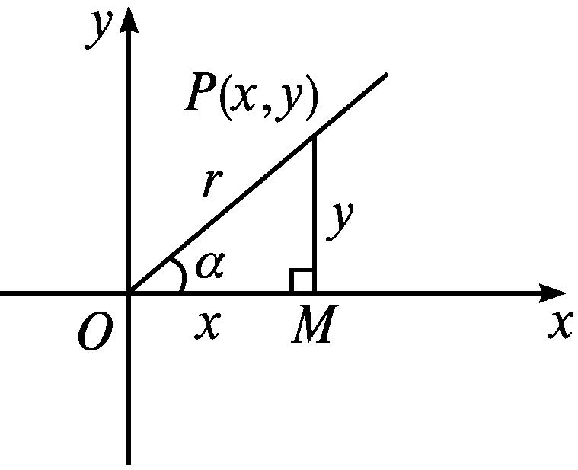
一、三角函数的定义
1.在平面直角坐标系Oxy中,使锐角α的顶点与原点O重合,始边与x轴的非负半轴重合,在终边上任取一点P(不与原点O重合),作PM⊥x轴,垂足为点M.设点P(x,y).

Slide 7
(1)当|OP|=1时,角α的正弦、余弦、正切分别等于什么?
(2)当|OP|=r时,sin α,cos α,tan α的值怎样表示?
(3)对确定的锐角α,sin α,cos α,tan α的值是否随点P在终边上的位置的改变而改变?
提示:不会.因为三角函数值是比值,其大小与点P(x,y)在终边上的位置无关,只与角α的终边位置有关,即三角函数值的大小只与角的大小有关.

Slide 8
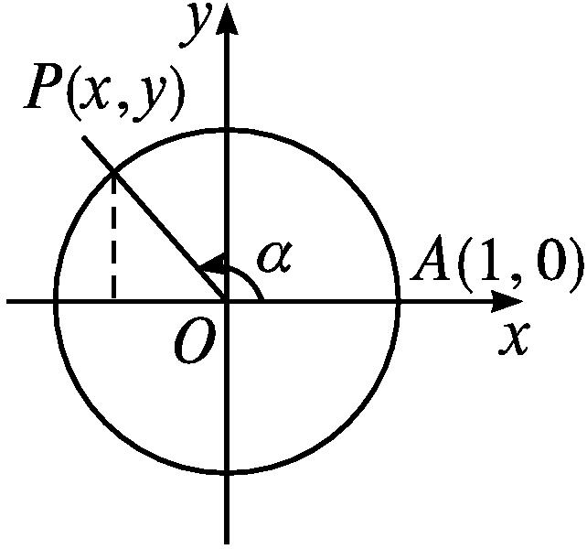
2.(1)设α是一个任意角,α∈R,它的终边OP与单位圆相交于点P(x,y).
①把点P的纵坐标y叫做α的正弦函数,记作sin α ,即y=sin α;
②把点P的横坐标x叫做α的余弦函数,记作cos α ,即x=cos α;

Slide 12
二、正弦函数、余弦函数、正切函数值在各象限的符号
1.在平面直角坐标系Oxy中,设α是一个任意角,它的终边与单位圆相交于点P(x,y).
(1)根据三角函数的定义,三角函数值的符号与什么有关系?
提示:与点P的纵坐标和横坐标的符号有关.

Slide 13
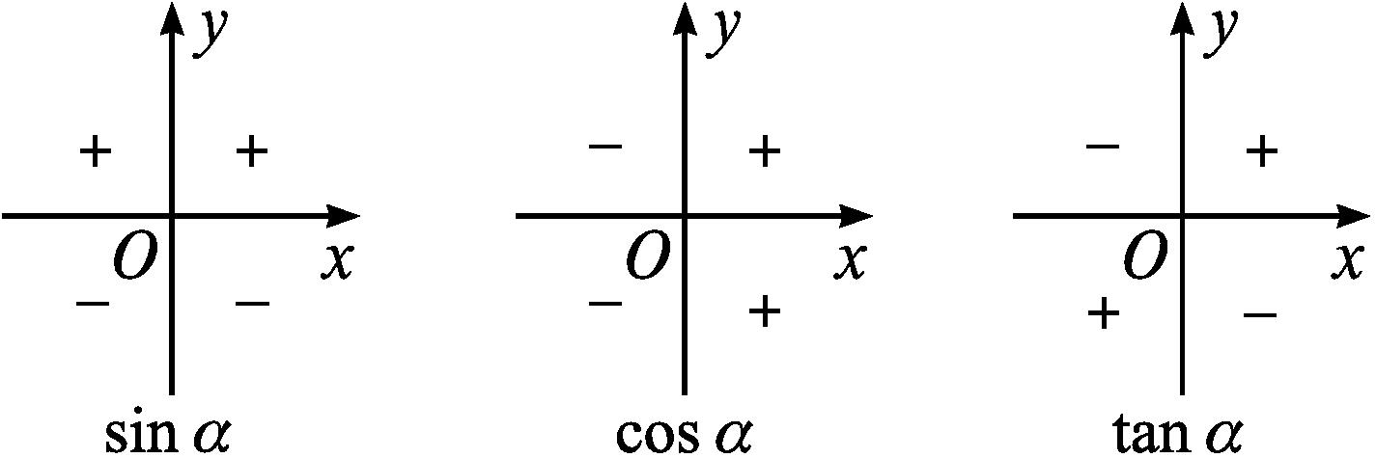
(2)如何判断正弦函数、余弦函数、正切函数的值在各象限的符号?
提示:由三角函数的定义,可知sin α=y,cos α=x,tan α= (x≠0).
当α为第一象限角时,y>0,x>0,故sin α>0,cos α>0,tan α>0;同理可得当α在其他象限时三角函数值的符号,如图所示.

Slide 14
2.正弦函数一、二象限正,三、四象限负;
余弦函数一、四象限正,二、三象限负;
正切函数一、三象限正,二、四象限负.
记忆口诀:一全正,二正弦,三正切,四余弦.
3.若角θ是第四象限角,判断sin θ与tan θ的符号.
提示:sin θ<0,且tan θ<0.

Slide 15
三、诱导公式一
1.当角α分别为60°,420°,-300°时,它们的终边有什么特点?它们的三角函数值呢?
解:它们的终边重合.由三角函数的定义知,它们的三角函数值相等.
2.诱导公式一
sin(α+k·2π)= sin α , cos(α+k·2π)=cos α,tan(α+k·2π)= tan α ,
其中k∈Z.

Slide 17
【思考辨析】
判断下列说法是否正确,正确的在后面的括号内打“√”,错误的打“×”.
(1)三角函数也是函数,它们都是以角为自变量,以比值为函数值的函数.( √ )
(2)若sin α=sin β,则α=β.( × )
(3)终边相同的角的同名三角函数值相等.( √ )
(4)同一个三角函数值能找到无数个角与之对应.( √ )

Slide 18
合作探究·释疑解惑

Slide 19
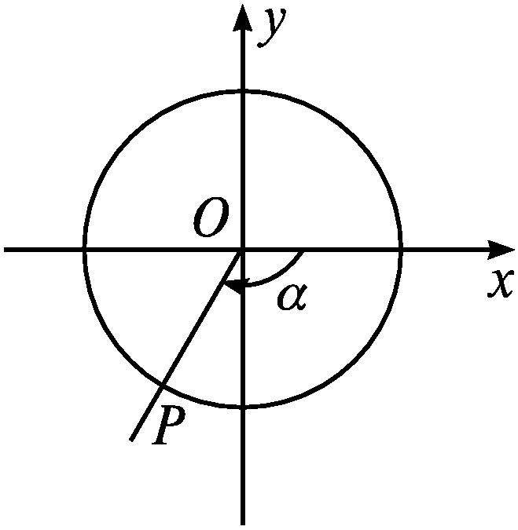
探究一 利用三角函数的定义求三角函数值

Slide 22
反思感悟
1.先求出角的终边与单位圆的交点坐标,再利用正弦函数、余弦函数的定义求出相应三角函数值;也可以取角的终边上不与原点重合的任意一点的坐标(a,b),则对应角的正弦函数值
2.当角α的终边上点的坐标是以参数形式给出时,要根据问题的实际情况对参数进行分类讨论.

Slide 23
【变式训练1】 (1)求角π的正弦值、余弦值和正切值;
(2)已知角α的终边过点P(-3a,4a)(a≠0),求2sin α+cos α的值.
解:(1)因为角π的终边与单位圆的交点坐标为(-1,0),
所以sin π=0,cos π=-1,tan π=0.

Slide 25
探究二 三角函数值符号的判断
【例2】 (1)判断sin 3cos 4tan 5的符号;
(2)若sin θtan θ>0,且cos θtan θ<0,判断sin θcos θ的符号.
分析:(1)先确定角所在象限,再确定各式的符号;(2)判断θ所在的象限,再确定sin θcos θ的符号.

Slide 26
∴sin 3>0,cos 4<0,tan 5<0.
∴sin 3cos 4tan 5>0.
(2)∵sin θtan θ>0,∴sin θ与tan θ同号.
∴θ是第一或第四象限角.
又cos θtan θ<0,∴cos θ与tan θ异号.
∴θ是第三或第四象限角.∴θ是第四象限角.
∴sin θ<0,cos θ>0.∴sin θcos θ<0.

Slide 27

将例2(2)改为“sin θtan θ<0,且cos θtan θ<0”,判断sin θcos θ的符号.
解:因为sin θtan θ<0,所以θ是第二或第三象限角.
因为cos θtan θ<0,所以θ是第三或第四象限角.
所以θ是第三象限角.
所以sin θ<0,cos θ<0.所以sin θcos θ>0.

Slide 28
反思感悟
判断三角函数值正负的两个步骤
(1)定象限:确定角α所在的象限.
(2)定符号:利用三角函数值的符号规律,即“一全正,二正弦,三正切,四余弦”来判断.
提醒:若sin α>0,则α的终边不一定落在第一象限或第二象限内,有可能终边落在y轴的非负半轴上.

Slide 29
【变式训练2】 (1)如果点P(cos θtan θ,sin θcos θ)位于第二象限,那么角θ的终边在( )
A.第一象限 B.第二象限
C.第三象限 D.第四象限
解析:由题意知cos θtan θ<0,
且sin θcos θ>0,所以sin θ<0,cos θ<0.
所以θ为第三象限角.
答案:C

Slide 30
又因为sin θcos θ<0,所以θ是第二或第四象限角.
所以θ是第四象限角.所以tan θcos θ<0.

Slide 31
探究三 诱导公式一的应用
分析:利用诱导公式一,先把每个角化为区间[0,2π)内的角,再利用特殊角的三角函数值求值.

Slide 33
反思感悟
利用诱导公式一可把任意角的三角函数值化为区间[0,2π)上角的三角函数值,实现“负化正,大化小”,体现了数学中的转化与化归思想.

Slide 35
易 错 辨 析

Slide 36
忽视对参数的分类讨论致错
【典例】 已知角α的终边过点P(-3m,m)(m≠0),求sin α.

Slide 37
以上解答过程中都有哪些错误?出错的原因是什么?你如何改正?你如何防范?

Slide 39
防范措施

Slide 40
【变式训练】 已知角α的终边上一点P(4t,-3t)(t≠0),求角α的三角函数值.

Slide 41
随 堂 练 习

Slide 42
答案:B

Slide 43
2.sin 1·cos 2·tan 3的值是( )
A.正数 B.负数
C.0 D.不存在
∴sin 1>0,cos 2<0,tan 3<0.
∴sin 1·cos 2·tan 3>0.
答案:A

Slide 44
答案:D

Slide 45
5.已知角α的终边过点P(24k,7k),k≠0,求sin α,cos α,tan α的值.

